Slide 1
Cuadro comparativo (PAGINA WEB, SITIO WEB Y APLICACIÓN WEB)
SEBASTIAN ARIAS
DANIEL CANTOR
JOSE GIRON

Slide 2


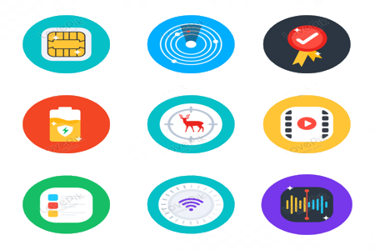
Aplicación web
Pagina web
Sitio web
Documento HTML que puede tener CSS, JS e imágenes
Conjunto de paginas web estructuradas en un dominio
Software desarrollado con tecnologías web
Es cada pantalla de un sitio web o app web
Informa lo que hace una empresa
Es el núcleo del negocio de la empresa
Puede ser dinámica con bases de datos o estática(solo código)
Se puede hacer con código con CMS o BUILDERS
Se crea con código librerías frameworks etc.
Son creadas por desarrolladores web profesionales
Puede ser desarrollado por un equipo completo que se encarga de cada zona o alguien que sea full stack developer
Puede ser creado por desarrolladores o personas que no sepan programas

